Slide 1
CONVERSACIONES EN LOS FOROS 2
Cosas que tenemos en común en nuestros territorios
y en nuestra historia

Slide 3
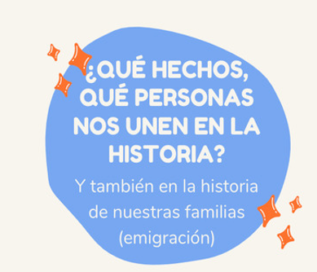

Slide 4
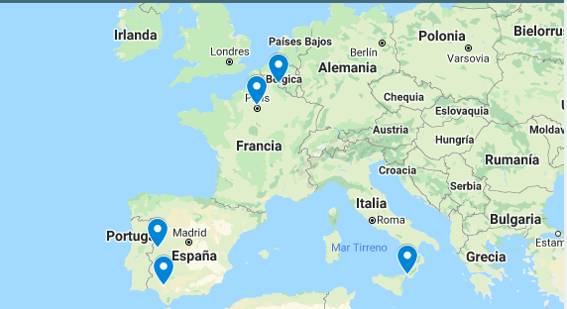
UN RECORRIDO RÁPIDO POR ALGUNOS DE LOS MUCHOS PUNTOS DE ENCUENTRO
ENTRE NUESTRAS HISTORIAS NACIONALES…

Slide 5
s. XV
En 1442, el Reino de Nápoles, que abarcaba la mitad meridional de Italia,
pasó a formar parte de la Corona de Aragón.

Slide 6
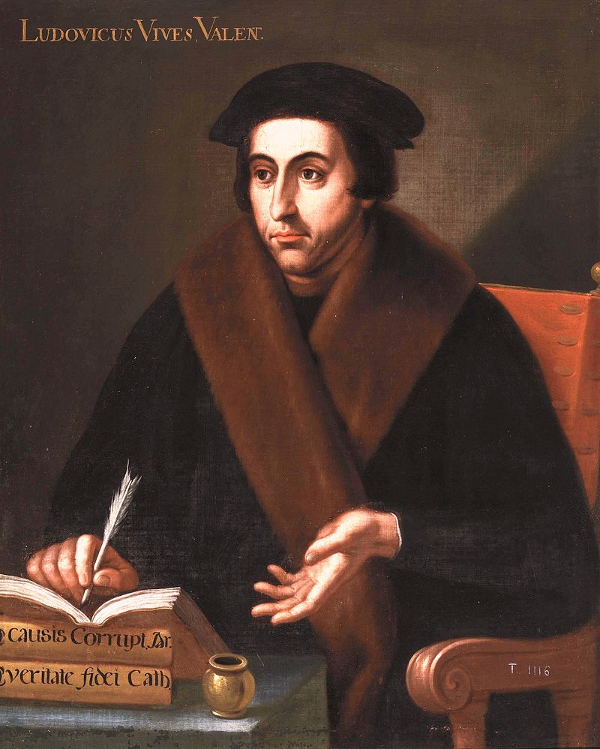
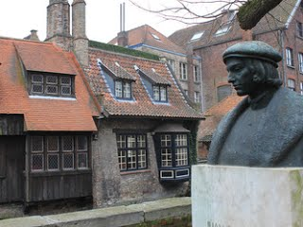
En la ciudad de Brujas (Bélgica) se rinde un sencillo homenaje a uno de los más importantes pensadores y humanistas españoles: el valenciano Luis Vives (1492 – 1540) , que pasó en esta ciudad más de la mitad de su vida. Luis Vives fue uno de los pensadores más importantes de su tiempo. Sus ideas sobre la educación, sobre psicología o filosofía tuvieron un gran impacto en toda Europa y siguieron vivas durante siglos.

Slide 7
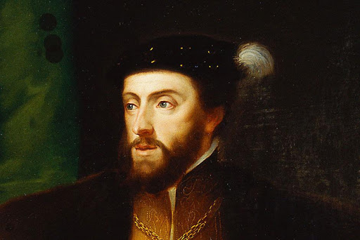
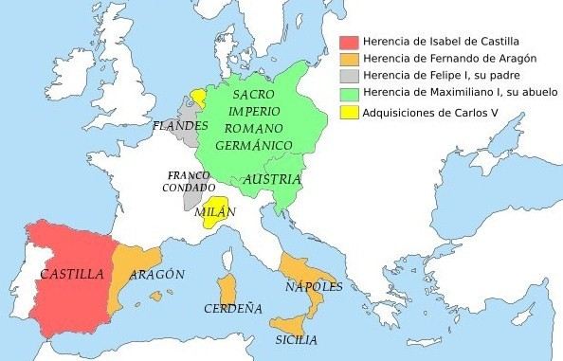
s. XVI
BRUSELAS, 1516. Carlos V (Gante, 1500), soberano de los Países Bajos y nieto de los Reyes Católicos, hereda la corona de Castilla y Aragón y se convierte en Carlos I de España.
Las historias de España y Flandes se unen durante dos siglos.

Slide 8
La ciudad belga de Charlerloi – cerca de Beaumont - fue fundada en 1666 por el gobernador español en los Países Bajos, en honor del rey Carlos II de España, el último monarca de la dinastía de Habsburgo en España.

Slide 9
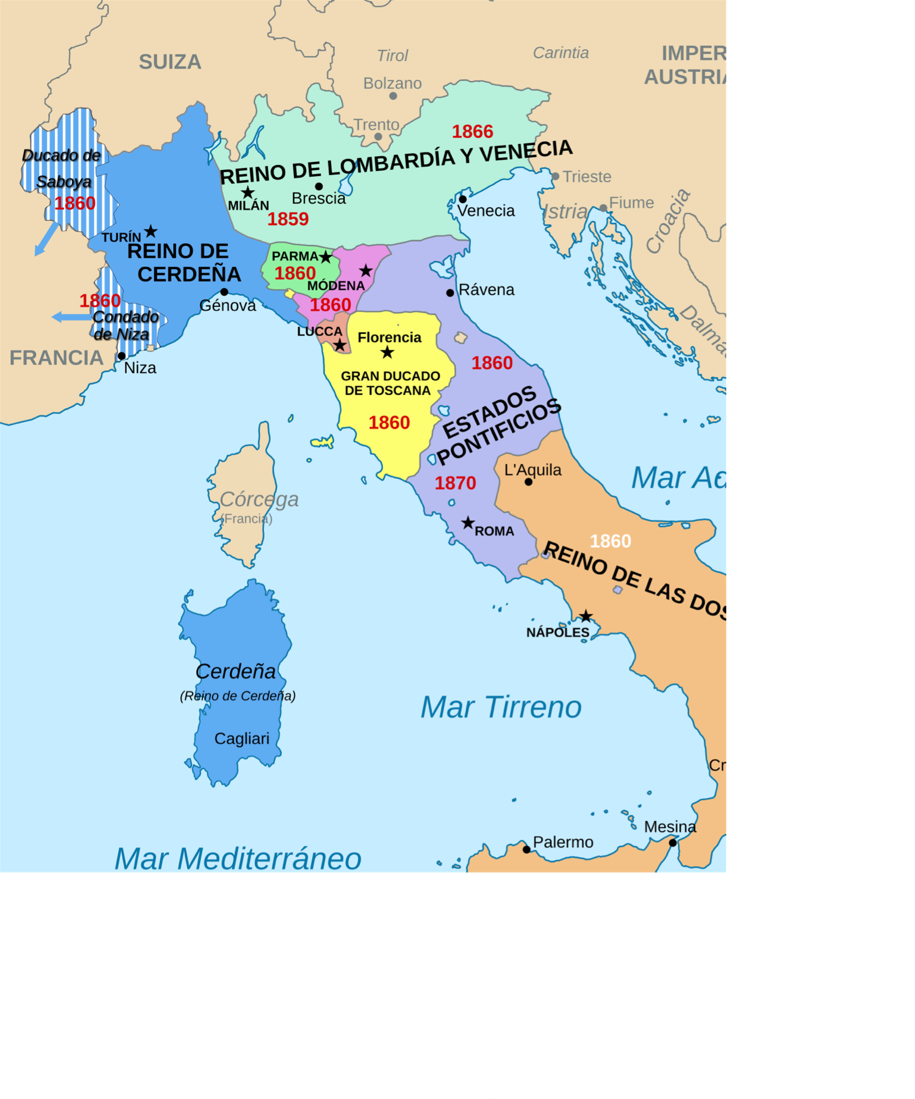
Los reinos de Sicilia y Nápoles siguieron siendo gobernados por miembros de la familia real española hasta 1759, año en el que el rey Carlos VII se convirtió en Carlos III de España (el primer rey de la dinastía de los Borbones) y tuvo que renunciar al trono napolitano y siciliano, incompatibles con el español.
Su hijo unió el sur de Italia en el Reino de las Dos Sicilias, que fue independiente hasta 1860, año en el que el bisnieto de Fernando, Francisco II, fue depuesto por Giuseppe Garibaldi en un acto que dio inicio a la unificación de Italia.

Slide 10
LOS BORBONES, UNA DINASTIA FRANCESA EN ESPAÑA
Los Borbones llegaron al trono español en 1700 cuando Felipe de Anjou sucedió al último rey de la dinastía de los Austrias, Carlos II, muerto sin herederos.
Felipe de Anjou era nieto del rey francés Luis XIV y de su esposa María Teresa de Austria.
Fue coronado con el nombre de Felipe V y su reinado quedó legitimado con la firma del Tratado de Utrecht en 1713. Este tratado, en el que Felipe V renunciaba a sus derechos sucesorios al trono francés para conservar el español, dio fin a la Guerra de Sucesión española (1700-1713)

Slide 11
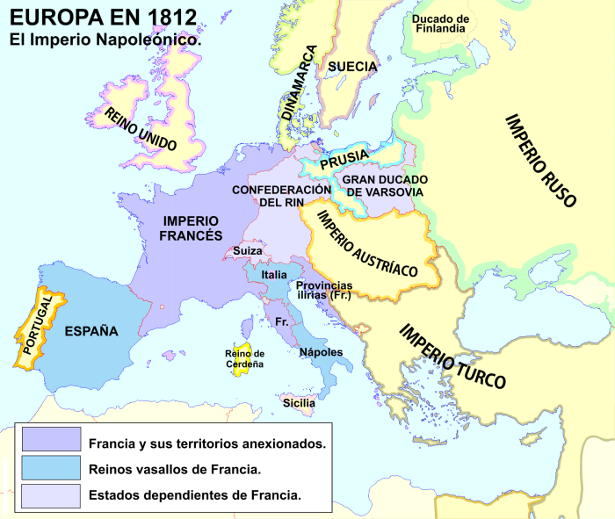
José I era hermano del emperador francés Napoleón Bonaparte, quien lo puso de rey en Nápoles y España tras la ocupación de estas dos naciones por el ejército francés.
José I reinó apenas cinco años (1808 – 1813) , con escasa efectividad debido a la guerra de Independencia, pero con un ambicioso programa reformista.

Slide 12
Rodrigo de Saavedra y Vincent, marqués de Villalobar, fue el primer embajador de España en Bélgica.
Durante la Primera Guerra Mundial (1914-1918) encarnó la solidaridad de España con la Bélgica ocupada. Se dice que este "ángel de la guarda de los belgas" salvó o protegió miles de vidas a través de sus acciones diplomáticas y humanitarias. Incluso logró frustrar el bombardeo de Amberes y Bruselas.

Slide 13
Por su parte, Bélgica expresó su solidaridad con España durante la guerra civil española (1936-1939). En ese momento, miles de familias belgas acogieron a más de 5.000 niños españoles, a quienes la historia recordará como "los niños de la guerra". Algunos regresaron a su país, mientras que otros permanecieron en Bélgica. Después de la Guerra Civil, Bélgica también abrió sus fronteras a los numerosos españoles que querían salir de su patria bajo la dictadura franquista.

Slide 14
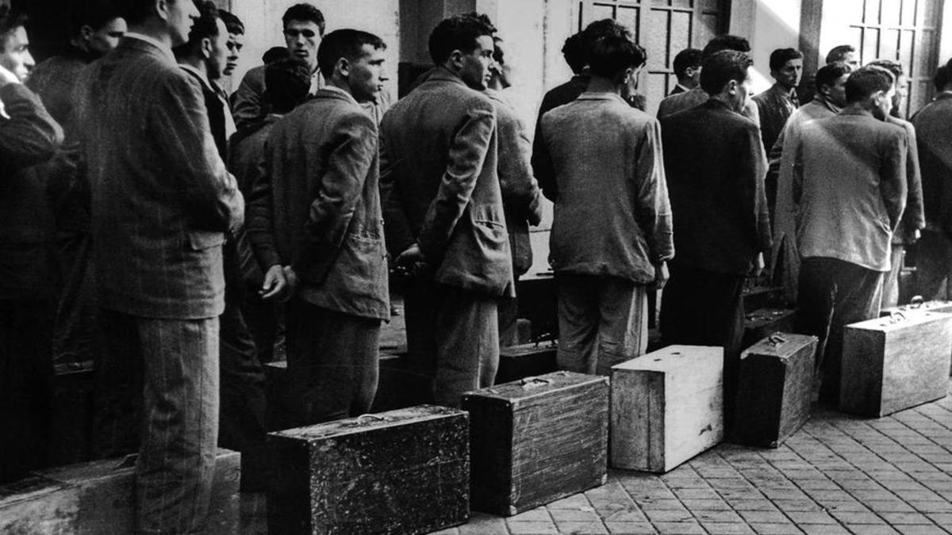
En las décadas de 1950 y 1960, miles de españoles emigraron a Bélgica en busca de trabajo. Se instalaron, entre otros, en Lieja, Charleroi, Vilvoorde y Hasselt. Muchos de ellos regresaron a su país desde la década de 1980, pero otros tantos optaron por quedarse. Se estima que más de 100.000 españoles o ciudadanos de origen español viven actualmente en Bélgica.

Slide 15
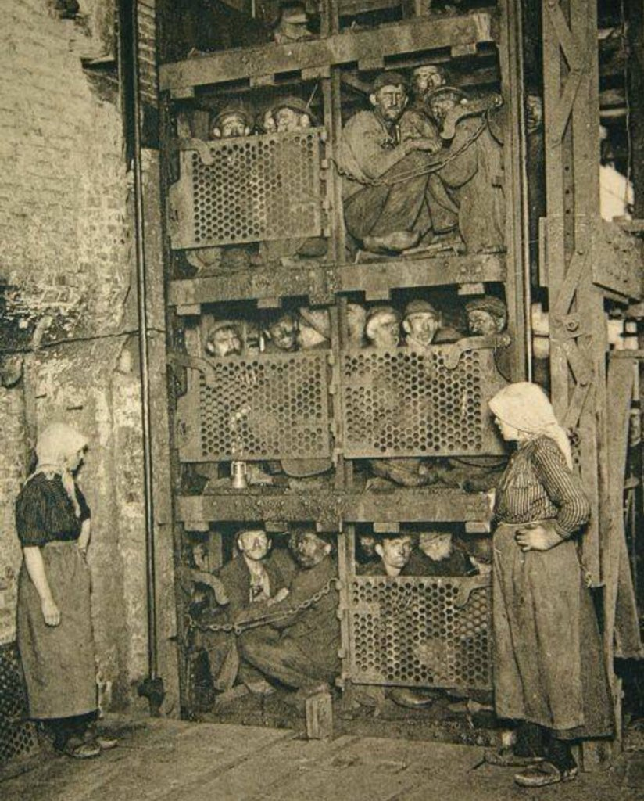
"Brazos por carbón" era el eslogan convocante en 1946 para los hombres italianos que debían tener menos de 35 años de edad, buena salud y, sobre todo, una enorme voluntad de escapar de la miseria de la posguerra y espíritu de sacrificio para ayudar a sus familias, en general pobres y numerosas. El tratado migratorio preveía, en su fase inicial, el envío de 50 mil trabajadores italianos, unos dos mil cada semana, a cambio de 200 kilogramos de carbón al día por cada migrante.
Los inmigrantes italianos descendían de los trenes en Charleroi y comenzaban a trabajar de inmediato en las minas carboníferas belgas.
Esta inmigración fue un desgarramiento, una obligación, una deportación.
La mayoría provenían del norte de Italia.
La comunidad migrante italiana en Bélgica alcanza hoy más de 150 mil integrantes y es la segunda en importancia del país.

Slide 17
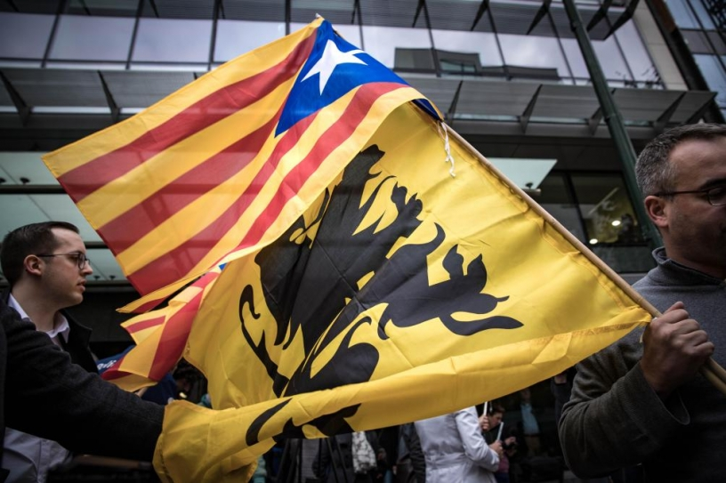
EL INDEPENDENTISMO
FLANDES & CATALUÑA

